Slide 1
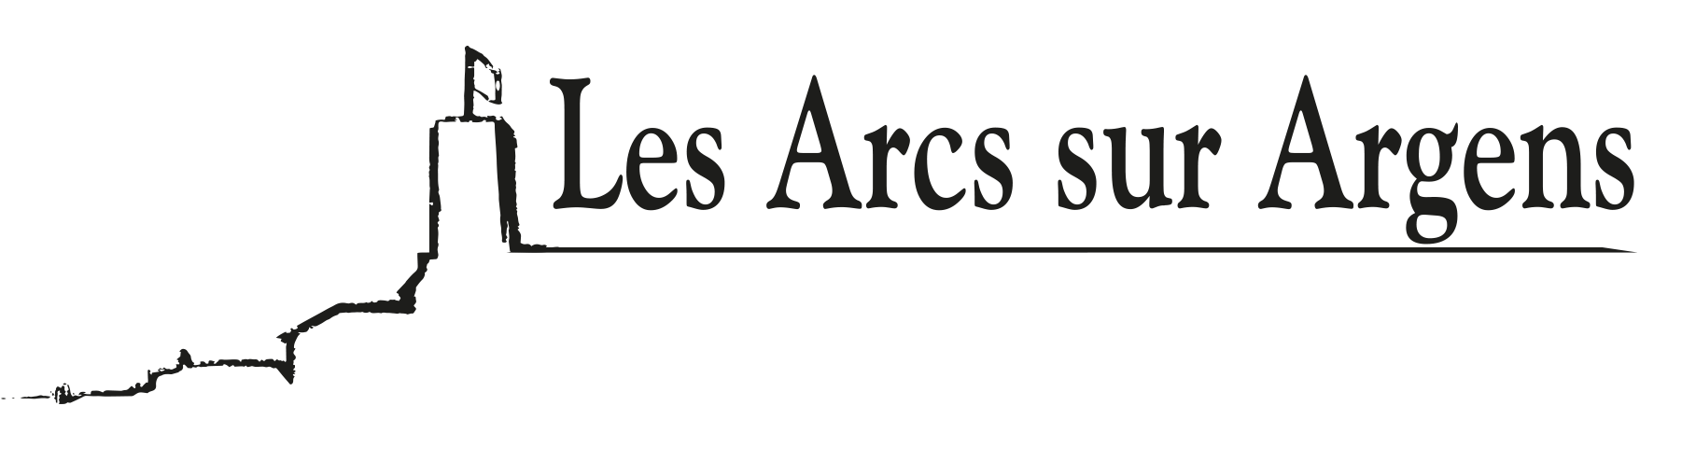

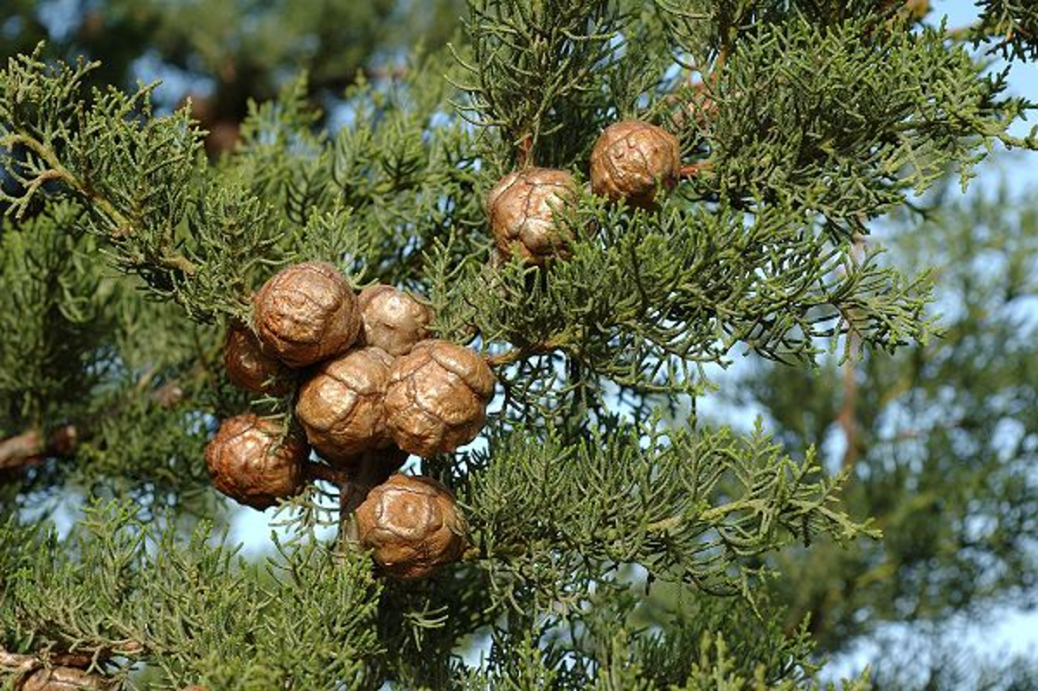
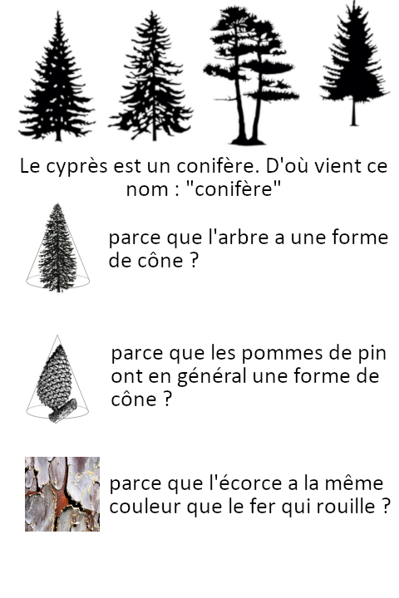



Cité médiévale
Bienvenue sur la plaque
des cyprès
En résumé
En haie coupe vent ou en alignement décoratif, le cyprès (ou cupressus) est un conifère toujours vert
Pour en savoir plus …
Pour les plus joueurs d’entre vous
Cliquez sur l’image pour avoir la réponse
Ville de Les Arcs sur Argens
Bastide Sainte
Cécile
Retrouvez toutes nos actualités
sur le site de la mairie des Arcs
ici

